Slide 1




เกษตรทฤษฎีใหม่

Slide 2


Slide 3
ปัญหา หลักของเกษตรกรในอดีต จนถึงปัจจุบัน
การขาดแคลนน้ำเพื่อเกษตรกรรม
ระบบการปลูกพืชไม่มีหลักเกณฑ์

Slide 4

ทฤษฎี ใหม่ : ทำไมใหม่
1. มีการบริหารและจัดแบ่งที่ดินแปลงเล็ก ออกเป็นสัดส่วนที่ชัดเจน เพื่อประโยชน์สูงสุดของเกษตรกร ซึ่งไม่เคยมีใครคิดมาก่อน

Slide 5
ทฤษฎี ใหม่ : ทำไมใหม่
2. มีการคำนวณโดยหลักวิชาการ เกี่ยวกับปริมาณน้ำที่จะกักเก็บให้พอเพียง ต่อการเพาะปลูกได้ตลอดปี

Slide 6
ทฤษฎี ใหม่ : ทำไมใหม่
3. มีการวางแผนที่สมบูรณ์แบบ สำหรับเกษตรกรรายย่อย
ผลิต รวมกลุ่ม
ร่วมมือกับแหล่งเงิน

Slide 7
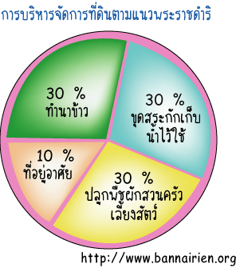

Slide 8
30 % ใช้ในการขุดสระ
เพื่อใช้กักเก็บน้ำในฤดูฝน ไปใช้ในการเกษตร ได้ตลอดปีและยังสามารถเลี้ยงปลาและปลูกพืชน้ำ พืชริมสระ เพื่อเพิ่มรายได้ให้กับครอบครัว

Slide 9
30 % ใช้ปลูกข้าว
เพื่อใช้บริโภคในครัวเรือนให้เพียงพอตลอดปี
เลี้ยงปลาในนาข้าว

Slide 10
30 % ปลูกไม้ผล พืชผัก
ปลูกไม้ผล พืชผัก ไม้ดอกไม้ประดับ พืชสมุนไพรพืชไร่ เพื่อใช้บริโภคหากมีเหลือก็นำไปจำหน่าย

Slide 11
10 % เป็นที่อยู่อาศัย
ที่อยู่อาศัย เลี้ยงปศุสัตว์ โรงเรือน ถนน และอื่น ๆ ตามความจำเป็น

Slide 12
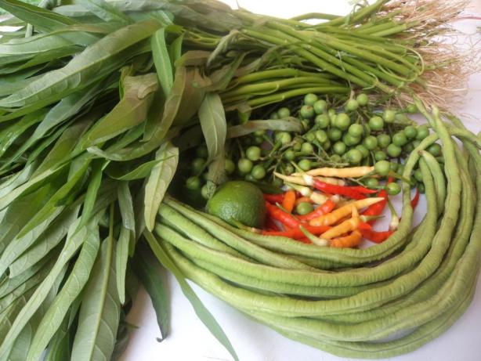

การปลูกผักสวนครัว

Slide 13
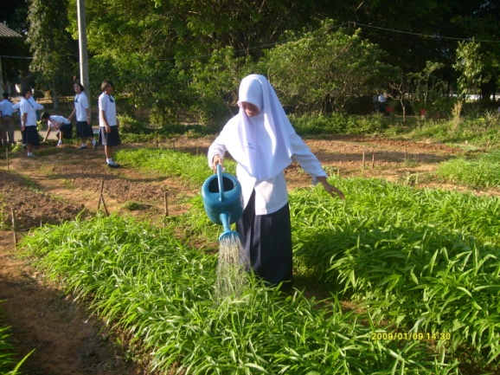
ผักบุ้ง

Slide 14
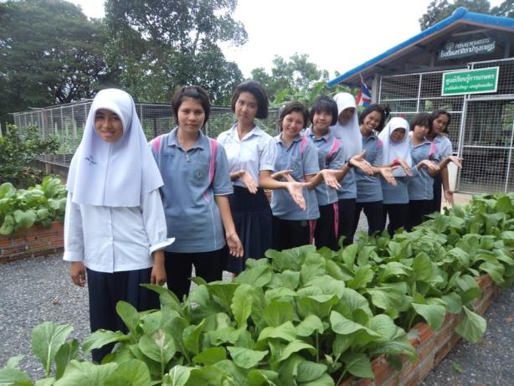

ผักกวางตุ้ง

Slide 15
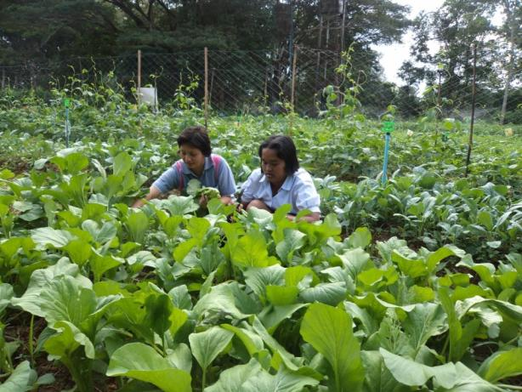
ผักชนิดต่างๆ

Slide 16
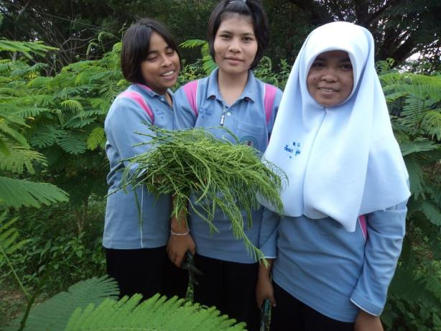
ชะอม

Slide 17
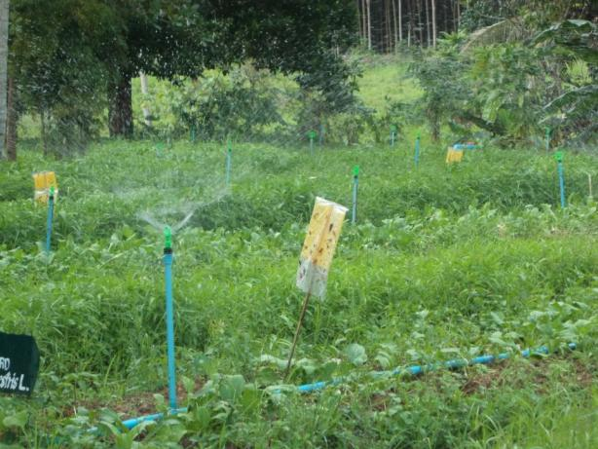
การกำจัดศัตรูพืชโดยใช้กาวกับดัก

Slide 18
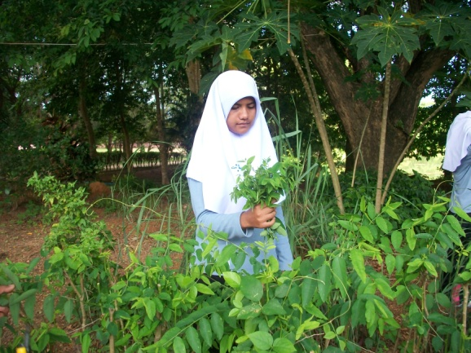
ผักหวาน

Slide 19
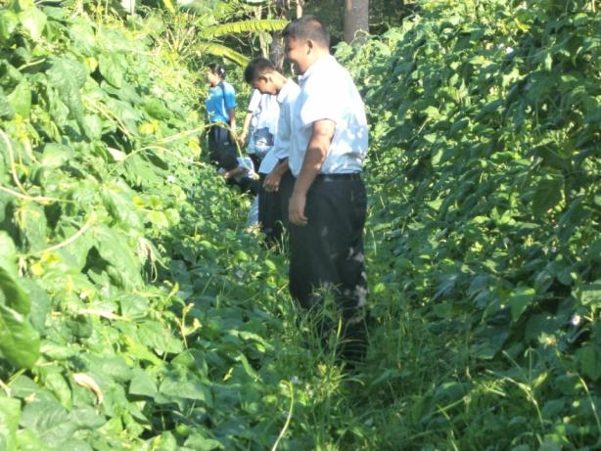
ถั่วฝักยาว

Slide 20
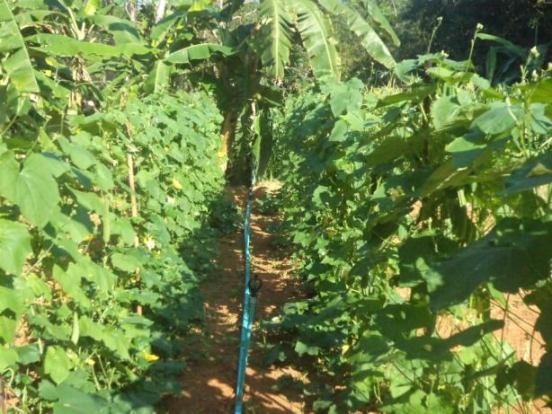

บวบ

Slide 21

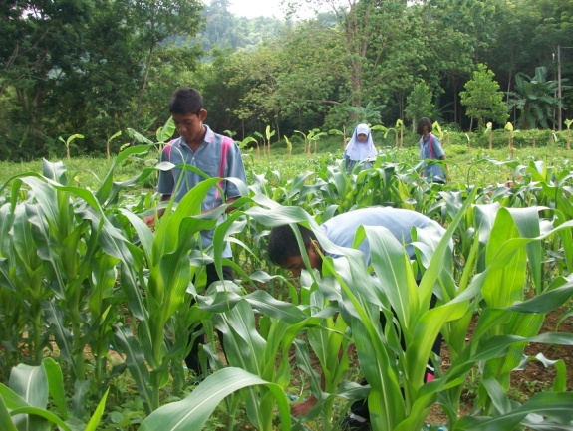
ข้าวโพด

Slide 22
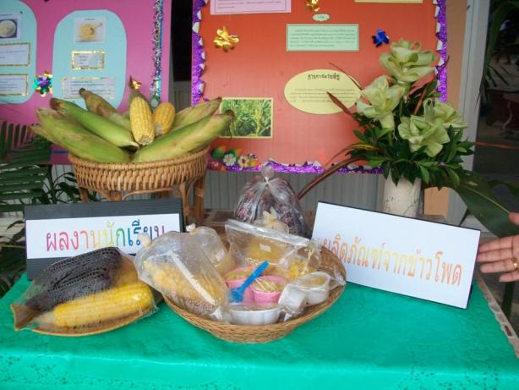
การแปรรูปข้าวโพด

Slide 23

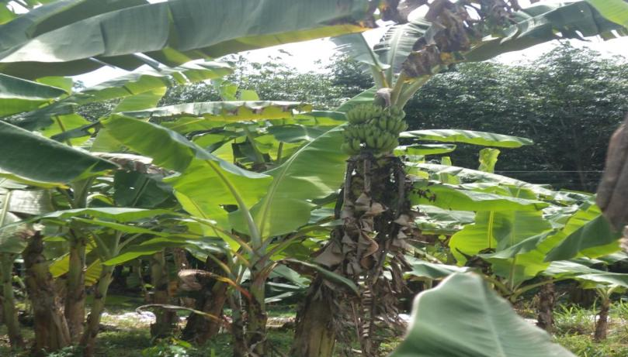
การปลูกกล้วย

Slide 24
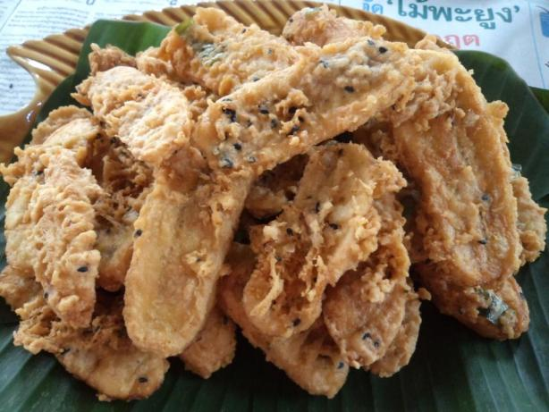

กล้วยแขก

Slide 25
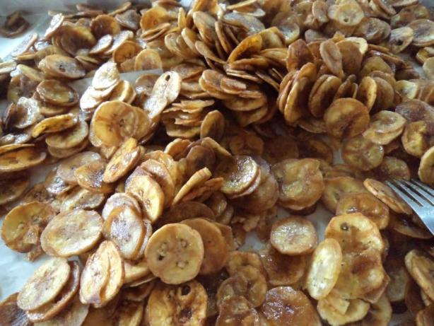
กล้วยฉาบ

Slide 26
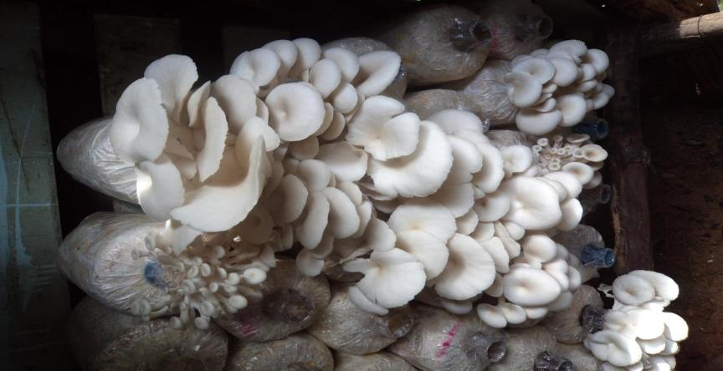
การเพาะเห็ด

Slide 27
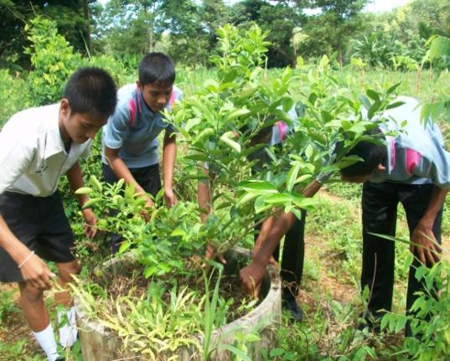
การปลูกมะนาวในท่อซีเมนต์

Slide 28
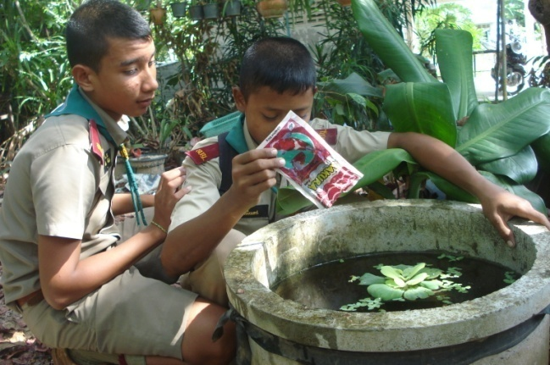

การเลี้ยงปลาสวยงาม

Slide 29
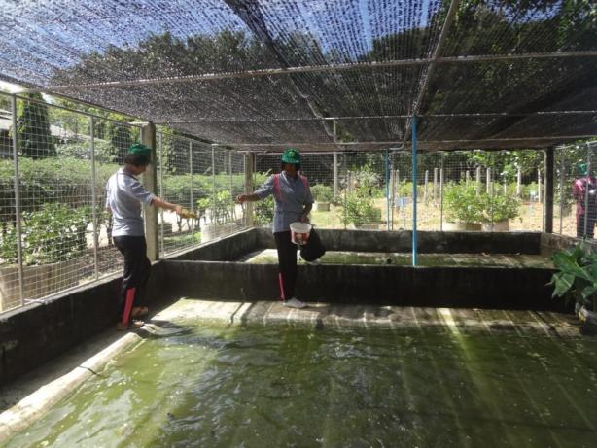
การเลี้ยงปลาดุก

Slide 30
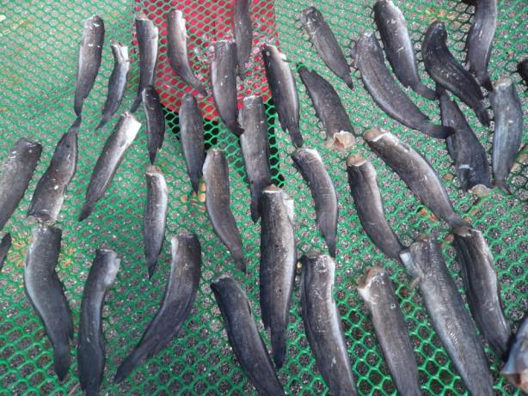
ปลาดุกร้า

Slide 31
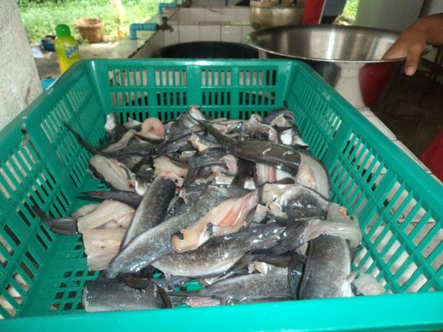
ปลาดุกแดดเดียว

Slide 32
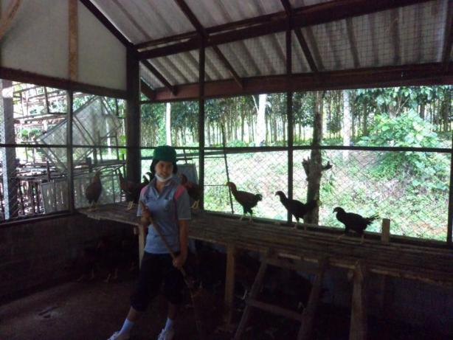
การเลี้ยงไก่

Slide 33
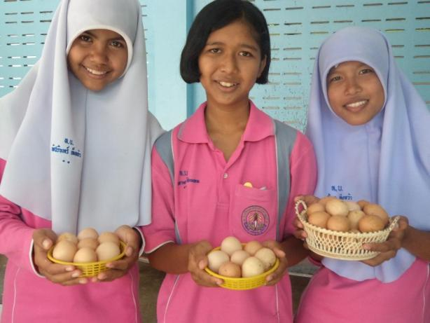
การเลี้ยงไก่

Slide 34
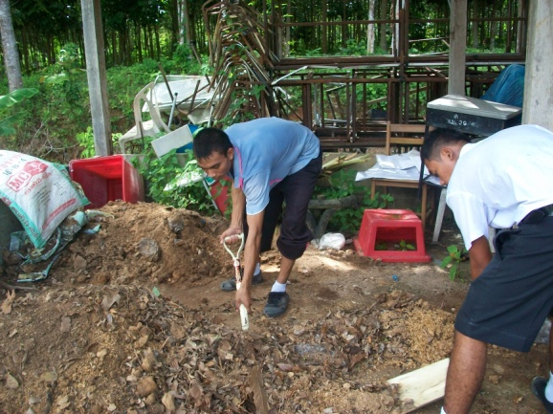
การทำปุ๋ยชีวภาพ

Slide 35
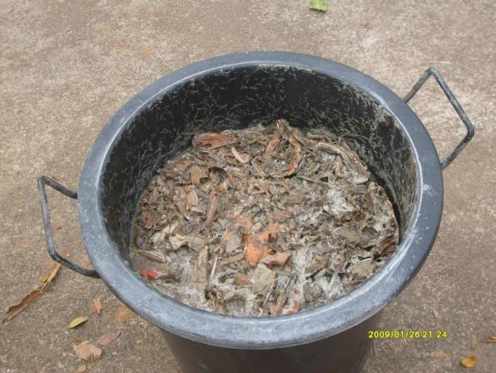
น้ำหมักชีวภาพ

Slide 36
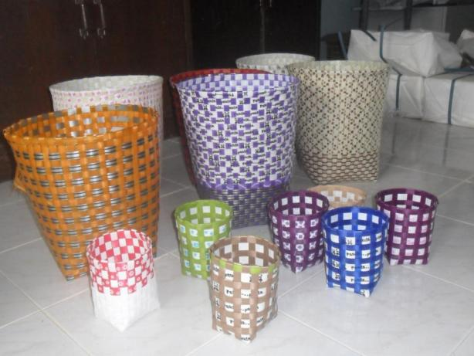
การจักสานภาชนะ

Slide 37
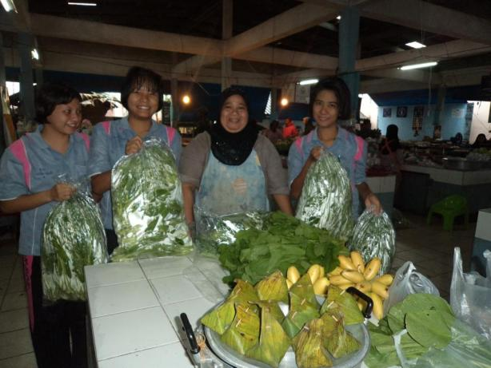
การจำหน่าย

Slide 38
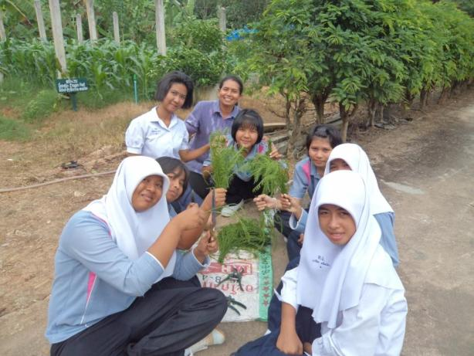
การให้ผลผลิตแก่ผู้มีพระคุณ

Slide 39
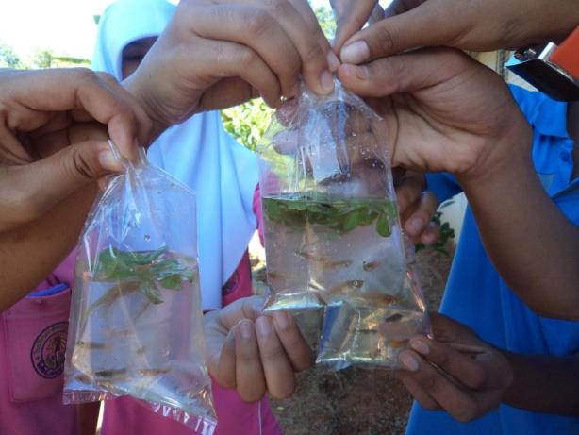
ปลาสวยงามกำจัดลูกน้ำยุงลาย

Slide 40
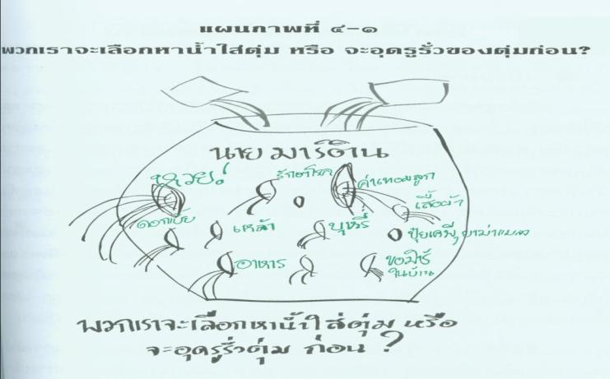
การทำบัญชีรายรับรายจ่าย

Slide 41

ประโยชน์ของทฤษฎีใหม่
ให้ประชาชนพออยู่พอกินสมควรแก่อัตภาพในระดับที่ประหยัด ไม่อดอยาก และเลี้ยงตนเองได้

Slide 42
ประโยชน์ของทฤษฎีใหม่
ในหน้าแล้งมีน้ำน้อยก็สามารถเอาน้ำที่เก็บไว้ในสระ มาปลูกพืชผักต่าง ๆ ได้ แม้แต่ข้าวก็ยังปลูกได้

Slide 43

ประโยชน์ของทฤษฎีใหม่
ในปีที่ฝนตกตามฤดูกาลโดยมีน้ำดีตลอดปี ทฤษฎีใหม่นี้ก็สามารถสร้างรายได้ให้ร่ำรวยขึ้นได้

Slide 44
ประโยชน์ของทฤษฎีใหม่
กรณีที่เกิดอุทกภัยก็สามารถที่จะฟื้นตัว และช่วยตัวเองได้ในระดับหนึ่ง

Slide 45
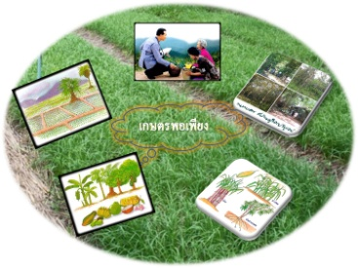

Slide 46

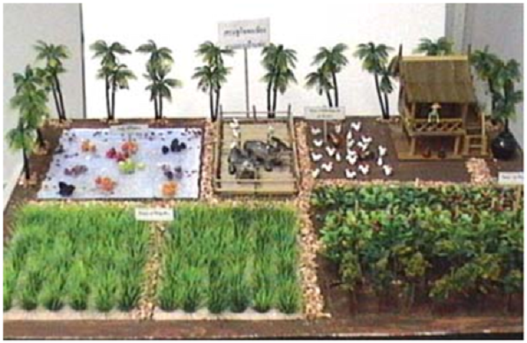

พอมี พออยู่ พอกิน

Slide 47
ขอบคุณค่ะ

Slide 48
พื้นที่ 10 ไร่ ทำเกษตรตามแนวทฤษฎีใหม่
วาดภาพประกอบ
นำเสนอ

